Slide 1

多酚类化合物克服癌症耐药的作用

Slide 2
Introduction
多酚是一个由10,000种植物化合物组成的大家族， 这些天然化合物主要存在于水果、绿茶、红茶、 咖啡、 红酒、 可可和种子中。
这些有益的有机物可分为几个亚类， 包括儿茶素、类黄酮、花青素、异黄酮、查尔酮、姜黄素和酚酸 。

Slide 3
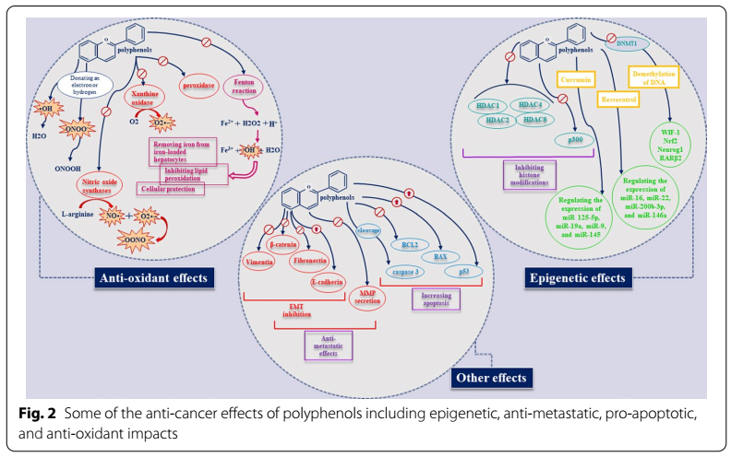

Slide 4
抗氧化剂的作用
多酚的抗氧化作用可以通过清除自由基，或者建立一个屏障来阻止它们的产生来实现的。
存在于我们细胞中并导致氧化应激的主要自由基是活性氧（ ROS）和活性氮（ RNS）。
多酚类物质通过干扰参与产生ROS和RNS的酶来抑制它们的产生。其中包括一氧化氮合酶（NOS）、黄嘌呤氧化酶（XO）和过氧化物酶， 黄嘌呤氧化酶是最重要的酶之一。

Slide 5
抗氧化剂的作用
槲皮素、 山奈酚、 杨梅素、蛹虫草素等多酚类物质被证实可以抑制黄嘌呤氧化酶 。
花青素是多酚类的一个亚类，可以阻止NOS生成一氧化氮。
另一个受到多酚螯合特性影响的机制是金属介导的过氧化物还原作用，即芬顿反应， 铁离子还原H₂O₂，从而产生对细胞有害的羟基自由基。

Slide 6
抗氧化剂的作用
在这个浓度依赖的过程中，多酚类物质可以作为螯合剂进行干预， 并与铁形成稳定的复合物。抑制脂质过氧化，从铁负载的肝细胞中去除铁， 阻断芬顿反应， 以保护细胞。

Slide 7
对细胞凋亡的影响
多酚类物质能够通过改变凋亡相关基因的表达来诱导细胞死亡。
姜黄素可通过各种机制增加癌细胞的凋亡， 例如， 减少细胞内的ROS、 激活 MAPK信号通路、增加细胞内钙内流激活钙/钙蛋白依赖性蛋白激酶II（ CaMKII）信号传导，增加PI3K/Akt通路蛋白表达， 诱导p53表达，调节miRNAs，降低BCL2的水平，诱导BAX表达，裂解caspase 3。

Slide 8
对细胞凋亡的影响
白藜芦醇对许多类型癌症的凋亡有影响，包括膀胱、前列腺、乳腺、肺、胶质母细胞瘤、结肠和卵巢。
白藜芦醇能抑制糖酵解并诱导细胞凋亡。
白藜芦醇处理细胞可以减少mTOR和AMPK下游激酶的激活和表达，同时增加caspase-3的激活和表达。
白藜芦醇可抑制卵巢癌的小鼠异种移植模型中的肝转移。

Slide 9
对细胞凋亡的影响
EGCG抑制口腔鳞状细胞癌HSC-3细胞的生存并诱导细胞周期停滞在G1期。
EGCG能显著提高caspase-3和-7的活性。
小鼠异种移植模型表明，与对照组相比，EGCG使肿瘤的体积减少42.5%。 EGCG治疗组中，凋亡细胞的百分比更高。

Slide 10
对细胞周期的影响
白藜芦醇、 姜黄素和各种类黄酮在癌细胞中发挥了细胞周期停滞作用，这是这些植物化合物的另一种抗癌效果。

Slide 11
抗转移的效果
转移的发生是微环境成分如基质成纤维细胞和免疫细胞对肿瘤细胞影响的结果。
细胞运动性、缺氧、EMT和血管生成是使肿瘤细胞准备好浸润的主要机制。
MMPs、TGF-β和TP53在管理转移中具有重要作用。

Slide 12
抗转移的效果
多酚类物质已经显示出它们在影响这一过程的几个步骤方面的能力。
姜黄素影响EMT相关蛋白，包括波形蛋白、纤连蛋白、 β-连环蛋白和上皮型钙黏蛋白，以及在癌症干细胞中表达的基因，如Oct4、Nanog和Sox2等，从而减少癌细胞的转移。

Slide 13
表观遗传学的影响
表观遗传失调和异常是肿瘤发生、发展和耐药的基础。
DNA甲基化、组蛋白修饰、染色质/核糖体重塑和miRNA调控是一些表观遗传学上的变化，这些变化涉及各种癌症特征。

Slide 14
表观遗传学的影响
姜黄素可以抑制组蛋白去乙酰化酶（HDACs）来调节各种癌症细胞的增殖和凋亡。
姜黄素可以抑制组蛋白乙酰转移酶（HATs）之一的p300。
姜黄素可以抑制许多癌症相关基因启动子区域的DNA甲基化。

Slide 15
表观遗传学的影响
通过降低DNA甲基转移酶1（DNMT1）水平调节微核糖核酸的数量是姜黄素在癌症治疗领域的新发现。
miR-125-5p、miR-19a、miR-9和miR-145是姜黄素在鼻咽癌、乳腺癌、卵巢癌和白血病中影响的一些miRNAs。

Slide 16
表观遗传学的影响
白藜芦醇还能调节miR-200、miR-122-5p、miR-20和miR-633。
miR-16、miR-22、miR-200b-3p和miR-146a是槲皮素在癌细胞中调节的一些miRNAs。
EGCG、玄参素也有助于通过不同的microRNAs逆转癌细胞的表观遗传学改变。

Slide 17
癌症抗药性方面的作用
我们回顾了关于多酚类物质（主要是姜黄素、 白藜芦醇和EGCG） 在克服癌症抗药性方面的作用的文献。

Slide 18
肿瘤细胞对药物的吸收
肿瘤细胞的药物吸收的三种不同类型是促进扩散、被动转移和主动运输。
药物吸收的减少是肿瘤细胞对治疗药物产生化疗抗性的一种机制。
与药物结合的倾向性降低是导致药物吸收减少的一个常见过程。另一个机制是转运体的数量减少。

Slide 19
肿瘤细胞对药物的吸收
由于可以定向给药、能封装多种药物、有更高的生物相容性、减少副作用和缓释率各种原因，基于纳米技术的药物引起了广泛的关注。
纳米制剂的另一个重要优势是能够提高药物的生物利用度和克服化疗抗药性。
在其他有益的影响中，纳米制剂会导致细胞药物吸收的增加。已有基于多酚类物质在设计药物输送的纳米材料中的作用的研究。

Slide 20
肿瘤细胞对药物的吸收
Tsai及其同事制备了基于明胶-多柔比星（DOX）和EGCG的金纳米颗粒来抑制前列腺癌的生长。涂有EGCG和明胶-DOX的金纳米粒子通过层粘连蛋白67R受体有效地传递DOX，增加细胞对药物的摄取。
研究表明，使用EGCG会导致Au3+的减少，提供增强的金纳米粒子后肿瘤细胞显示出更高的药物吸收率。

Slide 21
肿瘤细胞对药物的吸收
铂类抗肿瘤药物（如顺铂）的细胞内积累减少与肿瘤的化疗抵抗有关。
铜转运体1（CTR1）是铜的主要流入转运体，参与了对铂类的抗性。
Wang等人报道，EGCG在卵巢癌细胞和异种移植小鼠中增加了CTR1的mRNA和蛋白水平的表达。

Slide 22
肿瘤细胞对药物的吸收
EGCG治疗抑制了顺铂诱导的CTR1的快速降解，并增强顺铂和DNA-Pt加合物的细胞积累。这导致OVCAR3和SKOV3卵巢癌细胞对顺铂的敏感性增加。
EGCG能上调CTR1，同时增加铂类在NSCLC细胞、裸鼠异种移植模型和顺铂抗性的 A549细胞中的积累。

Slide 23
肿瘤细胞对药物的吸收
在耐DOX的急性骨髓性白血病（AML）-2/DX300细胞中，MRP1（多药耐药蛋白）基因的表达水平比与野生型AML-2/WT细胞相比更高。用白藜芦醇处理这种耐化疗细胞系会导致MRP1的表达减少。
MRP1底物5(6)-羧基荧光素二乙酸盐的吸收会被白藜芦醇增强。因此，有人认为白藜芦醇可能通过降低MRP1的基因表达来促进DOX 的细胞吸收。

Slide 24
药物外流
癌细胞产生多药耐药性的主要原因是通过嵌在膜上的药物转运体而增加了抗肿瘤药物的外流。
P-糖蛋白（p-gp/ABCB1/MDR1），是一种参与药物外流的泵，是ATP结合盒（ABC） 超家族的成员，在人类中充当药物转运体。多药耐药蛋白 1（MRP1/ABCC1）和乳腺癌耐药蛋白（BCRP/BCP/MXR/ABCG2）是ABC超家族中其他被研究得很好的药物转运体。

Slide 25
药物外流
在对化疗药物的反应中，P-gp被上调，这反过来又导致药物在细胞内的积累减少，并降低了药物的疗效。
Didox（化疗增敏剂）和白藜芦醇与DOX的组合导致DOX的IC50 从0.96±0.02μM分别降低到0.4±0.06μM和0.52±0.05μM。Didox和白藜芦醇都通过阻止p-gp而显著增加DOX的细胞内浓度。

Slide 26
药物外流
与单独使用DOX治疗相比，50 μ M的EGCG与10 μ M的DOX联合使用4小时后，KB-A1细胞中 DOX的细胞内浓度增加了2.3倍。
体外研究和异种移植模型证实，EGCG可增强DOX在耐药肿瘤中的抗肿瘤活性。

Slide 27
药物外流
Liang等人也报道了较高剂量的EGCG或表儿茶素没食子酸酯（ECG） 在体外和体内稍微抑制了耐药的人类肝细胞癌BEL-7404/DOX细胞的增殖。同时，较低剂量的上述化合物与DOX联合应用与任何一种药物单用相比，可显著抑制HCC细胞在体外的增殖，以及小鼠异种移植模型中肝癌的生长。

Slide 28
药物外流
EGCG或ECG与DOX联合使用会增加DOX的细胞内积累。表明儿茶素类药物抑制了P-gp外流泵的活性。此外，这种联合处理方法增强了P-gp底物罗丹明123的细胞内保留，同时降低了HIF-1α和MDR1的mRNA的表达。

Slide 29
药物外流
用白藜芦醇和乌苯美司联合治疗K562/ADR多药耐药细胞，会使乌苯美司的IC50值下降，并增强了其诱导的细胞凋亡。白藜芦醇通过抑制p-gp的活性和降低p-gp的mRNA和蛋白水平发挥这种增效作用。
此外，白藜芦醇减少了mTOR和Akt的磷酸化，但不影响ERK1/2和JNK。因此，白藜芦醇对p-gp的抑制作用可能是通过抑制PI3k/Akt/mTOR通路实现的。

Slide 30
药物外流
姜黄素被证明可以增加MRP5过度表达的HEK293、 PANC-1和MiaPaCa-2细胞对5-FU的敏感性，同时可以逆转胰腺癌的多药耐药性。
姜黄素可增加DOX耐药的乳腺癌MDA-MB-231/DOX和MCF-7/DOX细胞系的DOX抗癌效果。
姜黄素处理会导致DOX细胞内积累的增加。 这种
效应与ATP结合盒式亚家族B成员4（ ABCB4） 的活性呈负相关。

Slide 31
药物代谢的改变
在用抗肿瘤药物治疗后，一些保护细胞的基因产物被诱导出来。在药物代谢的第一阶段和第二阶段，一些 酶参与其中，这些酶有助于从有害的内源性和外源性化合物中解毒。
在药物代谢的第一阶段，不同的细胞色素亚型 ，包括CYP1A2、CYP1A6、CYP1B1、CYP2B6和CYP2C19

Slide 32
药物代谢的改变
姜黄素抑制CYP3A的活性，同时增加过量表达p-gp的MCF-7/ADR细胞的罗丹明-123的细胞内积累。
姜黄素处理也显著增加了他莫昔芬的生物活性。
姜黄素可能抑制细胞色素介导的他莫昔芬的代谢
成4-羟基法莫昔芬， 姜黄素介导的他莫昔芬生物利用度的提高可能是通过抑制他莫昔芬在肝脏
和小肠的代谢来实现的。

Slide 33
药物代谢的改变
γ-谷氨酰转移酶（GGTs）、硫嘌呤甲基转移酶（TPMTs）、谷胱甘肽-S-转移酶（GSTs）、二氢嘧啶脱氢酶（DPDs）和尿苷二磷酸葡萄糖醛酸转移酶（UGTs）是在药物代谢的第二阶段发挥作用的酶。这些酶的表达改变可能导致癌细胞的多药抗性。

Slide 34
药物代谢的改变
姜黄素被证明可以降低ZR-75-1乳腺细胞中谷氨酰转肽酶（ GGTP） 的活性。
黄酮类化合物的衍生物（如黄芩苷、 黄连素）与抑制谷氨酰胺转移酶（GST）的功能有关。
使用1-氯-2,4二硝基苯（CDNB）作为底物时姜黄素和鞣花酸是能够抑制GSTs M1-1、 M2-2、 A1-1、 A2-2和P1-1。

Slide 35
药物代谢的改变
姜黄素类似物（ 即2,6-二亚苄基环己酮、 2,5-二亚苄基环戊酮和1,4-戊二烯-3-酮） 也对GSTs产生抑制作用。与姜黄素相比，它们的抑制作用要小。
在GST P1-1转染的MCF-7乳腺癌细胞中，高良姜素浓度为25 μ M时，可抑制GST P1-1的细胞活性。

Slide 36
药物代谢的改变
槲皮素、山奈酚和圣草酚是其他适度抑制GST P1-1活性的类黄酮。
大多数黄酮类化合物（主要是槲皮素和木犀草素）被证明可以抑制GS-X泵的转运。然而，没有C2-C3双键的黄酮类化合物（如儿茶素和圣草酚）并不能抑制 GS-X泵的活性。

Slide 37
对表观遗传学的影响
表观遗传学修饰是指一些不引起DNA序列改变的可逆性的基因表达变化。
涉及表观遗传学的机制能够推动癌症获得对化疗药物的抗性。
表观遗传学改变在肿瘤中的发生率很高，导致基因表达的多样化模式，从而引起耐药性。

Slide 38
对表观遗传学的影响
有许多机制导致表观遗传学的改变，其中miRNAs在癌症 耐药性发展中的作用被大量研究。
用多酚类物质靶向表观遗传变化和miRNAs可能是克服癌症耐药性的一种潜在方法。

Slide 39
白藜芦醇
通过甲基化特异性PCR技术，可以检测到白藜芦醇治疗后T细胞急性淋巴细胞白血病细胞系CCRF-CEM中BAX和BCL2基因的DNA甲基化。这一发现可能解释了白藜芦醇使ALL细胞对凋亡敏感的作用。
在甲状腺癌细胞系THJ-11T和人髓母细胞瘤UW228-2细胞系中，白藜芦醇不仅使细胞中的视黄酸结合蛋白2(CRABP2)启动子去甲基化，而且还减少了一些DNA甲基转移酶如DNMT1、3A和3B的数量。

Slide 40
白藜芦醇
白藜芦醇能诱导MCF-7乳腺癌细胞的凋亡并增强其对阿霉素的化学敏感性。上述白藜芦醇的作用被miR-122-5p的调节所抑制。此外，通过miR-122-5p的抑制剂或模拟物对miRNA的调控表明，miR-122-5p参与了白藜芦醇对抗凋亡因子（如BCL-2）和CDKs（即CDK2、CDK4和CDK6）的调控。

Slide 41
槲皮素
浓度为5 μM的槲皮素提高了骨肉瘤143B细胞对顺铂的敏感性。它能上调miR-217的表达，同时下调KRAS的表达，敲除miR-217被证明阻碍了槲皮素诱导的对顺铂的敏感性增加。
槲皮素的能力并不 限于microRNA的调节，DNA甲基化和组蛋白修饰也可以被其影响。

Slide 42
姜黄素
姜黄素是调节癌细胞表观遗传改变的最重要的多酚类物质之一。
姜黄素通过几种机制增加顺铂对宫颈癌细胞的影响，包括抑制组蛋白脱乙酰酶1（HDAC1）。
在MCF-7（ER阳性）细胞系 ，姜黄素处理后，组蛋白去乙酰化酶减少。

Slide 43
姜黄素
姜黄素可间接降低A2780cp卵巢癌细胞系对顺铂的耐药性：使用姜黄素后，MEG3启动子区域发生去甲基化 ，这导致miR-214的下调。这种微RNA能够通过增加细胞外血管的能力来建立化疗抗性。
用姜黄素脂质体处理耐Adr的MCF-7细胞后，也观察到耐药性下降。姜黄素通过改变包括miR-29b-1-5p在内的一些微RNA的表达，减少对阿霉素的耐药性。

Slide 44
姜黄素
克服阿霉素耐药性也已在人类急性髓白血病细胞（HL-60）中进行了研究。miR-20a-5p介导了姜黄素在这些细胞中的抗耐药 ，HOTAIR/miR-20a-5p/WT1途径，是姜黄素能使AML细胞对阿霉素敏感的原因。
microRNA-27a下调可导致SW-480结肠癌细胞对5-氟尿嘧啶的抗性降低。姜黄素（2.5-10 μg/mL）破坏了miR-27a-ZBTB10-Sp的轴心，从而抑制了多药耐药蛋白（MDR1）的表达。

Slide 45
姜黄素
紫杉醇耐药性被认为是 ，是治疗侵袭性非小细胞肺癌的一个主要问题，它可以通过mirRNA-30c/MTA1的轴被抑制。由于姜黄素 （体外）对microRNA-30c的上调，这些细胞中的转移相关基因 1（MTA1）减少。

Slide 46
细胞死亡
与细胞生长和分裂类似，平衡状态的一个关键组成部分是程序性细胞死亡。细胞凋亡、坏死和自噬是三种类型的程序性细胞死亡。
细胞凋亡将老化和受损的细胞从体内清除。抗凋亡途径在癌细胞中被激活，从而导致细胞不受控制的增殖，导致抗药性和肿瘤复发。

Slide 47
细胞死亡
自噬是一种平衡细胞循环的机制，它参与了对治疗和代谢压力的反应。
通过自噬，身体试图通过细胞裂解来维持或恢复代谢的平衡。有证据表明，癌症治疗方法能够 ，诱导自噬。同时并在某些情况下，自噬可以提高肿瘤细胞的存活率，导致治疗的抗性。

Slide 48
细胞死亡
姜黄素能增加吉非替尼对H1299和H157吉非替尼- 耐药NSCLC细胞系的抗肿瘤效果。用姜黄素和
geftinib的组合治疗这些细胞会导致自噬和自噬介导的细胞凋亡。
自噬的抑制剂3-MA或BadA1被证明可以逆转姜黄素和geftinib的协同效应。

Slide 49
细胞死亡
白藜芦醇对人类口腔癌CAR细胞发挥抗肿瘤作用，白藜芦醇处理导致自噬空泡和酸性囊泡细胞器的形成。白藜芦醇在mRNA水平诱导自噬相关基因的表达，包括Beclin-1、Atg5、Atg12和LC3-II。
它还会导致凋亡，表现为DNA凝结或DNA断裂。
PI3K 和AMPK的抑制剂导致自噬泡的形成和LC3-II的蛋白水平受到抑制。

Slide 50
细胞死亡
在耐甲氨蝶呤（MTX）的骨肉瘤细胞系（U2-OS/MTX300）中，槲皮素能诱导这些细胞的凋亡，而没有显示出与MTX的交叉耐药性。细胞凋亡与线粒体细胞色素c释放到细胞质、线粒体膜电位降低、Akt去磷酸化、caspase-3和Bax的上调以及p-Bad和Bcl-2的下调同步进行。
值得注意的是，Akt的构成性激活阻碍了槲皮素介导的Akt和Bad去磷酸化，以及聚（ADP-核糖）聚合酶（PARP）的降解 。

Slide 51
细胞死亡
在人类白血病多药耐药K562/阿霉素（ADR）细胞中，阿霉素和槲皮素的组合增强细胞毒性。
槲皮素处理能增强肿瘤细胞的凋亡。 它增加了Bcl-2相关的死亡促进因子、Bcl-2互动细胞死亡介质和BAX蛋白的表达。同时，它降低了线粒体膜电位以及Bcl-2的表达，同时激活了caspase-3、-8和-9。

Slide 52
细胞死亡
在耐顺铂的口腔癌CAR细胞中，EGCG诱导了细胞凋亡和自噬，增加了裂解的caspase-3和-9的蛋白水平及其活性。提高了Bax、Beclin-1、LC3B-II、Atg5、Atg7和Atg12的蛋白水平。降低了Bcl-2的表达，STAT3Tyr705的磷酸化，以及Ser473（磷酸化的AKT）。(MDR1)的表达也受到EGCG在基因和蛋白水平的抑制。

Slide 53
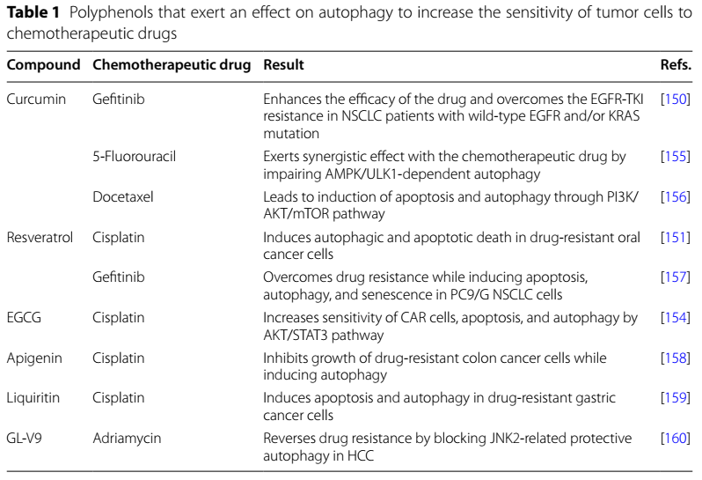

Slide 54
DNA修复的改变
DNA损伤反应（DDR）是参与检测DNA损伤并发出信号的机制的集合，它导致DNA修复或细胞死亡。
DDR在生理条件下，通过消除错误和抑制突变暴发，对人类基因组的损伤起着保护作用。然而，DNA修复系统在用DNA损伤剂治疗癌症时对肿瘤细胞有利，会造成治疗的失败。

Slide 55
DNA修复的改变
ERCC1/XPF是一种内切酶，在顺铂处理后参与DNA损伤修复。EGCG可抑制ERCC1/XPF的活性和DNA修复，导致非小细胞肺癌细胞系对顺铂的敏感性增强 。
小鼠体内实验显示，八乙酸EGCG，一种EGCG
原药，可以提高基于铂类的化疗的有效性。

Slide 56
DNA修复的改变
姜黄素治疗减少了非小细胞肺癌中胸苷磷酸化酶在mRNA和蛋白水平的表达 。此外， 它通过失活ERK1/2来下调ERCC1。
去甲氧基姜黄素能够通过在非小细胞肺癌中下调ERCC1来降低对顺铂的耐药性（在体外和体内）。
姜黄素通过失活ERK1/2和降低ERCC1和胸苷磷酸化酶的蛋白水平，增加了肺癌细胞对顺铂的敏感性。

Slide 57
DNA修复的改变
在耐顺铂的肺腺癌（A549/DDP）细胞中，姜黄素通过抑制FA/BRCA途径增加了顺铂的抗肿瘤效果，减少了顺铂诱导的FANCD1单泛素化和核灶的形成。这意味着姜黄素诱导的增强顺铂敏感性是通过抑制FA/BRCA通路介导的。

Slide 58
DNA修复的改变
白藜芦醇增强了顺铂对MCF-7和耐化疗MCF-7（MCF-7R）乳腺癌细胞的抗肿瘤作用。白藜芦醇的浓度为100μM时，可降低Rad51的蛋白水平和HR起始复合物的转录物水平。另外，白藜芦醇维持了组蛋白H2AX在丝氨酸139处的磷酸化，这意味着白藜芦醇对双链断裂（DSBs）的修复的抑制作用。

Slide 59
DNA修复的改变
对患者来源的胶质母细胞瘤启动细胞系的研究阐明了白藜芦醇的DDR相关功能的另一个方面：通过DNA双链断裂/PATM/PATR/P53途径的激活来增强替莫唑胺的细胞毒性。

Slide 60
肿瘤干细胞
癌症干细胞（CSCs）是一类致瘤细胞，主要以其自我更新和多能性特征而闻名，在肿瘤内存在的细胞中占不到1%。CSCs负责降低肿瘤对化疗和放疗的反应。减缓细胞周期、具有抗凋亡机制、修复DNA损伤的能力强、能够为癌症生长建立适当的环境，以及干性特征是CSCs对我们常用疗法产生抗性的主要原因。

Slide 61
肿瘤干细胞
Notch、Wnt、STAT3、PI3K/Akt和NF-kB信号通路以及保护性的自噬、代谢可塑性和氧化调节剂是CSCs在这个过程中的一些其他帮助因素。总的来说，针对CSCs是一种合适的方法，可以减少肿瘤的抗药性，提高我们普通疗法的有效性。

Slide 62
肿瘤干细胞
姜黄素在结肠、胰腺、肝脏、 乳腺和脑癌中具有抗CSC的特性。对结肠癌细胞进行姜黄素治疗后，CD44、CD133和CD24等CSC标志物的水平降低，CSCs形成球体的能力也降低。
姜黄素单独或与伊立替康一起给药，都能使CSCs发生凋亡，从而减少对这种化疗药物的抗性。

Slide 63
肿瘤干细胞
姜黄素还通过抑制PRC2的增强子EZH2亚单位来降低CSCs的干性特征。
抑制名为PVT1的长非编码RNA是姜黄素使胰腺细胞对吉西他滨敏感的方法。
干细胞相关基因包括Nanog、Sox2和Oct4也容易受到姜黄素的影响。

Slide 64
肿瘤干细胞
姜黄素降低化疗抗性的另一个机制是它能够降低CSCs中抗凋亡蛋白的水平，并增加亲凋亡蛋白的水平。前者包括Bcl-2和Bcl-w，后者包括Bax, Bak, Bad, Bik和Bim。通过这种方式，可以减弱乳腺癌对丝裂霉素C的抵抗力。
姜黄素负载的纳米颗粒与抗甲醛脱氢酶对接之后，不仅增加了姜黄素通过脑血屏障的渗透性，而且还提供了这种多酚的稳定释放。

Slide 65
肿瘤干细胞
姜黄素增加了乳腺癌细胞对丝裂霉素的敏感性 C，ATP结合盒（ABC）转运体ABCG2和ABCC1作为姜黄素对乳腺癌干细胞影响的媒介，在组合治疗后乳腺癌干细胞的数量减少。
EGCG它也能逆转CSC的一些特征，包括鼻咽癌细胞的更新和迁移。
一项体内研究也证实了EGCG对癌症干细胞的抗抵抗效果。

Slide 66
活性氧
ROS在癌细胞中发挥了多种功能，如调节增殖、 凋亡和生存。与正常非耐药的癌细胞相比在对化疗药物有抵抗力的的癌细胞中ROS水平和抗氧化酶的活性有所增加。研究 表明，调节ROS生成的药物，对治疗多药耐药癌症患者有潜在的作用。

Slide 67
活性氧
硫氧还蛋白（Trx）系统有三个关键成员，即NADPH（还原型烟酰胺腺嘌呤二核苷酸磷酸）、Trx和 硫氧还蛋白还原酶（TrxR）。参与氧化还原调节的Tis系统，已被证明在癌症的发展和进展中发挥了作用。事实上，癌细胞中Trx和TrxR的高表达水平会导致抗药性。

Slide 68
活性氧
姜黄素的类似物2a抑制了顺铂耐药肺癌A549细胞的增长。并使其显示出对顺铂的敏感性，而其中的TrxR活性被抑制。2a增加了细胞内ROS的积累，减少了谷胱甘肽（GSH）和GSH/GSSG比率，表明细胞内氧化还原平衡转移到 氧化状态。

Slide 69
活性氧
核因子红细胞2相关因子2（NRF2）是一种转录因子，传统上被认为是调节对抗氧化应激的保护机制。这种转录因子也参与了癌症的发展和化疗抗性。
姜黄素诱导Nrf2的缺失，这反过来又改变了Bcl-X/Bcl-2的表达比例。导致结直肠癌HCT-8/5-Fu细胞的凋亡，并逆转了其多药耐药。

Slide 70
活性氧
核因子红细胞2相关因子2（NRF2）是一种转录因子，传统上被认为是调节对抗氧化应激的保护机制。这种转录因子也参与了癌症的发展和化疗抗性。
姜黄素诱导Nrf2的缺失，这反过来又改变了Bcl-X/Bcl-2的表达比例。导致结直肠癌HCT-8/5-Fu细胞的凋亡，并逆转了其多药耐药。

Slide 71
活性氧
姜黄素还通过靶向Nrf-2和pSTAT3信号通路，在体外使头颈部鳞癌细胞对顺铂产生化疗敏感性。
在胰腺癌细胞中，白藜芦醇通过激活Nrf2途径和积累细胞内的ROS来抑制营养- 剥夺自噬因子-1（NAF-1）。
与MCF-7细胞相比，Nrf2以及NADPH和血红素加氧酶-1（Nrf2的靶蛋白）在抗他莫西芬的MCF-7（MCF-7/TAM）细胞中的表达水平更高。

Slide 72
活性氧
EGCG能显著增加MCF-7/TAM细胞对他莫昔芬的 敏感性，同时降低Nrf2的mRNA和蛋白表达。
用EGCG和Nrf2 siRNA联合处理，可使Nrf2下调并逆转他莫昔芬抗性。
雄性激素受体（AR）的表达与胶质母细胞瘤患者的不良预后 有明显的关系。此外，AR会导致对替莫唑胺产生耐药性。

Slide 73
活性氧
姜黄素类似物ALZ003能在体外和体内抑制对替莫唑胺敏感和抗性胶质母细胞瘤细胞的生存。用ALZ003处理胶质母细胞瘤细胞也会导致脂质过氧化、ROS积累和谷胱甘肽过氧化酶（GPX）4的抑制，这些都是铁死亡的指标。对替莫唑胺抗性的胶质母细胞瘤U87MG细胞移植到小鼠脑中。ALZ003抑制了肿瘤细胞的增殖，同时也提高了小鼠的存活率。

Slide 74
上皮细胞间质化
上皮间质转化或 EMT 是一个去分化过程，其目标是准备上皮细胞进行迁移和转移 。
不同的分子改变导致极性上皮细胞转化为多极和运动间充质细胞； 因此在经历 EMT 的细胞中含有 E-钙粘蛋白和闭合蛋白的上皮基因应该减少，而含有 N-钙粘蛋白、波形蛋白和纤连蛋白的间充质基因应该增加。

Slide 75
上皮细胞间质化
信号通路在EMT中具有关键作用 ；这些通路包括TGFβ、Wnt、Notch和Hedgehog。
由于参与EMT和CSCs的信号通路的相似性，所以EMT对几种癌症类型的抵抗力的作用机制主要与CSCs有关。CSCs可能通过影响肿瘤中的非CSCs细胞引起EMT 。

Slide 76
上皮细胞间质化
ATP结合盒（ABC）转运体似乎在很大程度上参与了CSC诱导的肿瘤细胞的EMT。
对经历EMT的抗性肿瘤细胞调查显示，这些转运体的表达较高。
除了CSCs，EMT也容易受到肿瘤微环境成分的影响，包括癌症相关的纤维母细胞细胞（CAF）和缺氧。

Slide 77
上皮细胞间质化
姜黄素通过影响TET1-NKD2-WNT轴，从而阻碍EMT，降低了5-氟尿嘧啶的抗性。
黄芩苷能抑制PI3K/Akt/NF-αB途径，从而导致EMT逆转，并逆转肺腺癌细胞的顺铂抗性（体内和体外）。

Slide 78
上皮细胞间质化
黄芩苷能抑制PI3K/Akt/NF-αB途径，从而导致EMT逆转，并逆转肺腺癌细胞的顺铂抗性（体内和体外）。
姜黄素通过影响TET1-NKD2-WNT轴，从而阻碍EMT，降低了5-氟尿嘧啶的抗性。
miR-200b、miR-200c、miR-141、miR-429和miR-101是抗EMT的 ，在姜黄素治疗后会上调。在结直肠癌细胞中，有助于减少5-氟尿嘧啶的抗性。

Slide 79
上皮细胞间质化
调节TGF-β/Smad2/3信号通路，通过抑制EMT来降低对奥沙利铂的抗性，是姜黄素在结直肠癌细胞中的另一个 作用机制。
H19是一种长链非 编码RNA，具有在乳腺癌细胞中引起他莫昔芬抗性的作用。H19过表达是引起乳腺癌细胞EMT的原因，在姜黄素治疗后可以逆转。
白藜芦醇通过重新激活p53并诱导miR-145和miR-200c，调节SIRT1和α-catenin之间的联系，以及调节PTEN/Akt信号通路来影响EMT。

Slide 80
上皮细胞间质化
槲皮素通过影响 包括EMT在内的一些机制，降低了前列腺癌细胞对多西他赛的抗性。
NF-κB p65失活是EGCG抑制鼻咽癌干细胞EMT的另一种机制 。

Slide 81
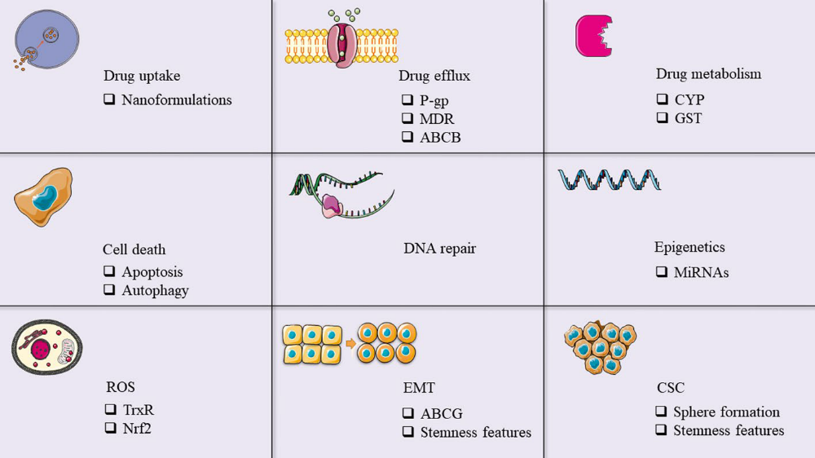

Slide 82
Conclusion
影响与癌症干细胞相关的基因表达和信号通路是多酚类物质能够抑制EMT、氧化应激和其他干性特征，以减少抗药性作用的一个重要机制 。
增加 肿瘤细胞对药物的摄入，减少药物被酶（如细胞色素和 谷胱甘肽-S-转移酶）的代谢，以及减少药物外流是多酚类增加癌细胞对化疗药物敏感性的一些机制。

Slide 83
Conclusion
多酚 还影响了其他克服化疗抗性的靶点，包括细胞死亡（即自噬和凋亡）、EMT、ROS、DNA修复过程、癌症干细胞和表观遗传学（如miRNAs）。
到目前为止，只有少数临床 试验对多酚类物质在克服癌症药物耐药性方面的作用进行了研究。
其中一项是白藜芦醇与硼替佐米难治性多发性骨髓瘤复发患者中的II期研究。这项研究表明，这种 治疗方法的安全性很低，同时显示出最小的功效。

Slide 84
Conclusion
另一项临床试验是姜黄素和吉西他滨在吉西他滨抗性的胰腺癌患者中进行的I/II期研究。这项研究在21名患者身上进行，表明吉西他滨和每天8克口服姜黄素是一种安全的联合治疗，对患者来说是可行的，应进一步研究 ，以确定其疗效。
仍然缺乏足够的人体试验，阻碍了我们在临床实践中广泛使用多酚类 。

Slide 85
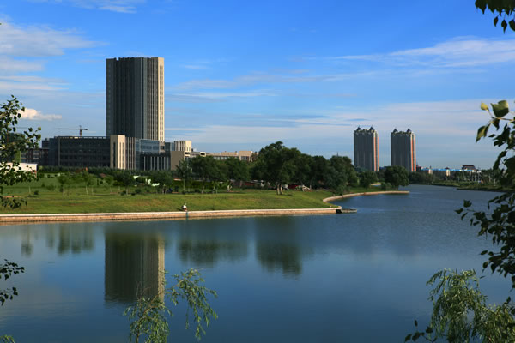
Thank You

